Slide 1
Выступление на заседанииРМО
УЧИТЕЛЕЙ ПРЕДМЕТОВ ДУХОВНО-НРАВСТВЕННОГО ЦИКЛА
(зимняя сессия)
Взаимодействие с родителями в процессе духовно-нравственного развития и воспитания школьников
Смирнова Светлана Юрьевна,
учитель высшей квалификационной категории, Почётный работник общего образования Российской Федерации
2021

Slide 2
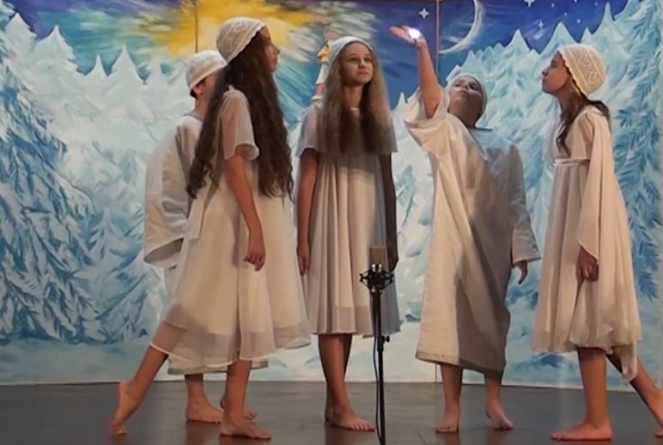
Взаимодействие родителей и детей при подготовке к спектаклю «Разговор ангелов»
(пошив сценических костюмов)

Slide 3
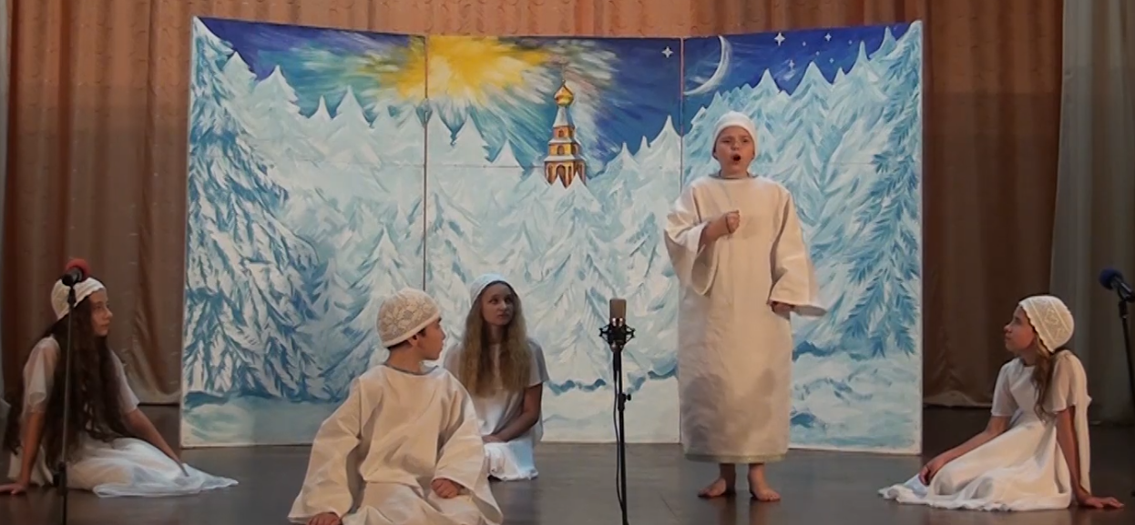
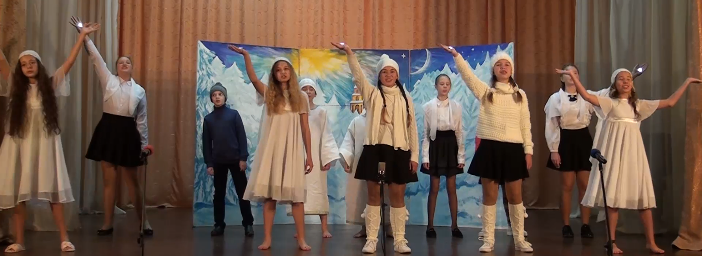
Взаимодействие родителей и детей при подготовке к спектаклю «Разговор ангелов»
(пошив сценических костюмов)

Slide 4
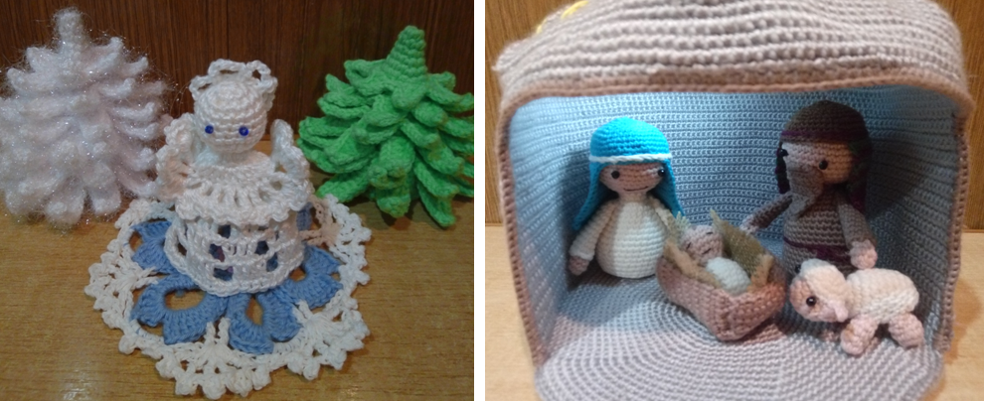
Выставка творческих работ,
изготовленных родителями совместно с детьми
на Рождество Христово

Slide 5
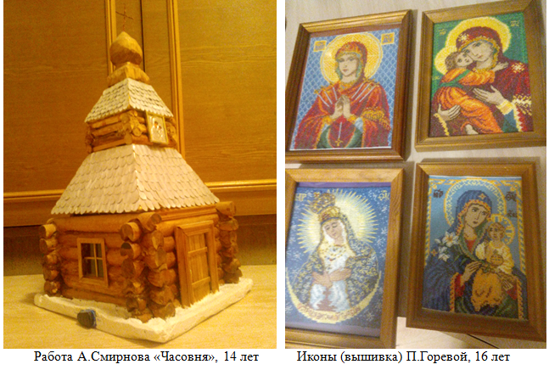
Выставка творческих работ,
изготовленных родителями совместно с детьми
на Рождество Христово

Slide 6
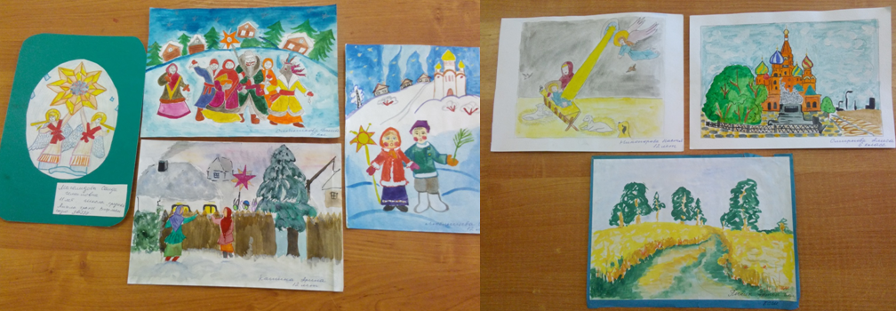
Выставка творческих работ,
изготовленных родителями совместно с детьми
на Рождество Христово

Slide 7
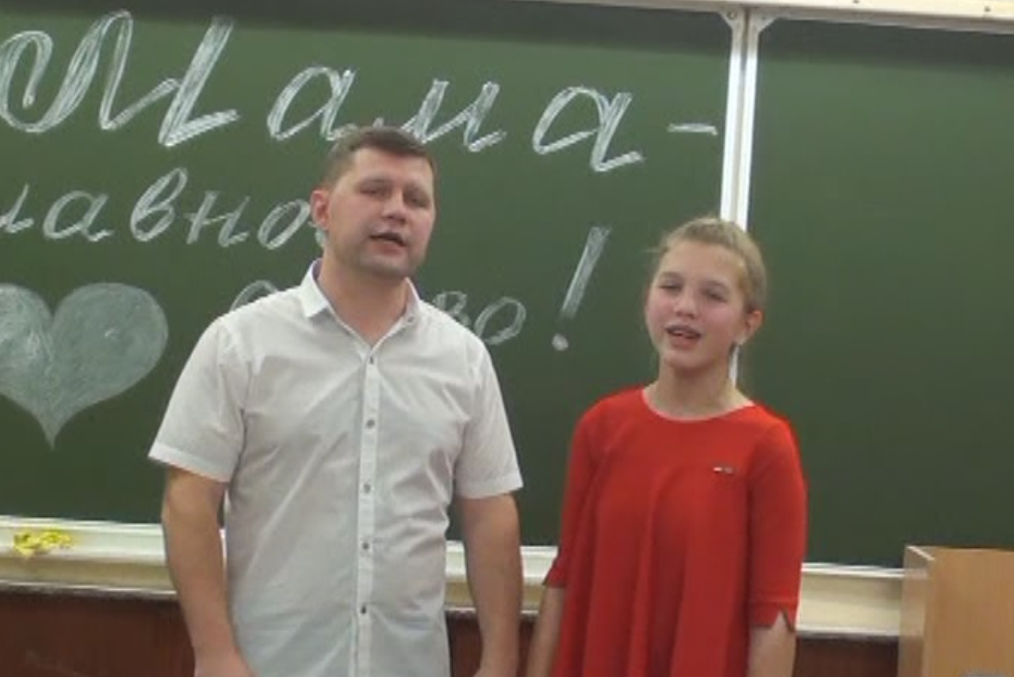
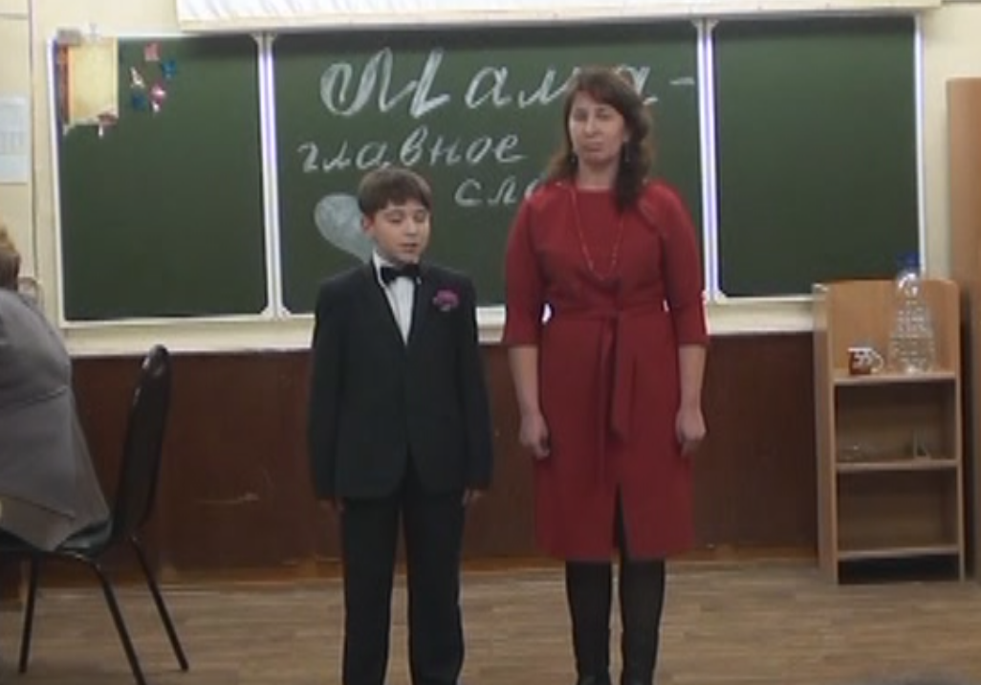
Совместные семейные выступления на День Матери

Slide 8
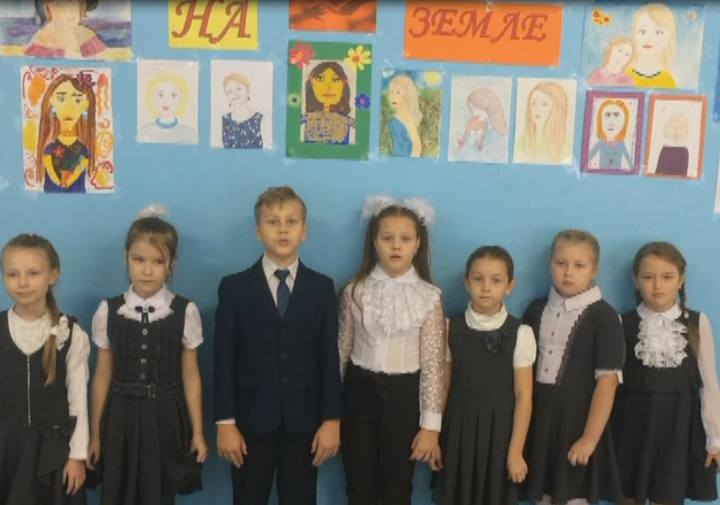
Совместные семейные выступления на День Матери

Slide 9
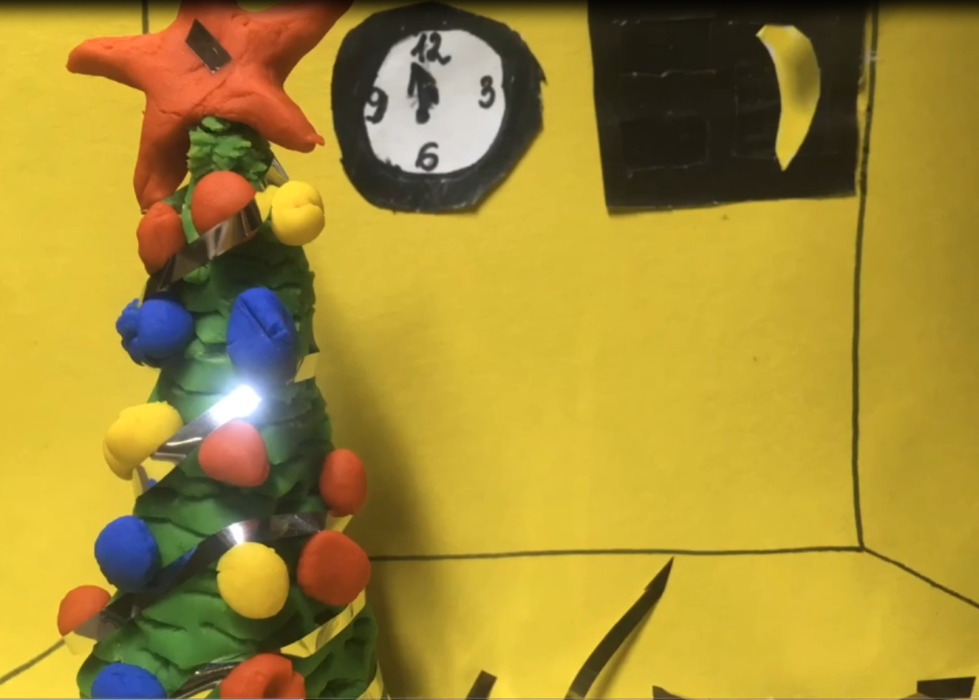
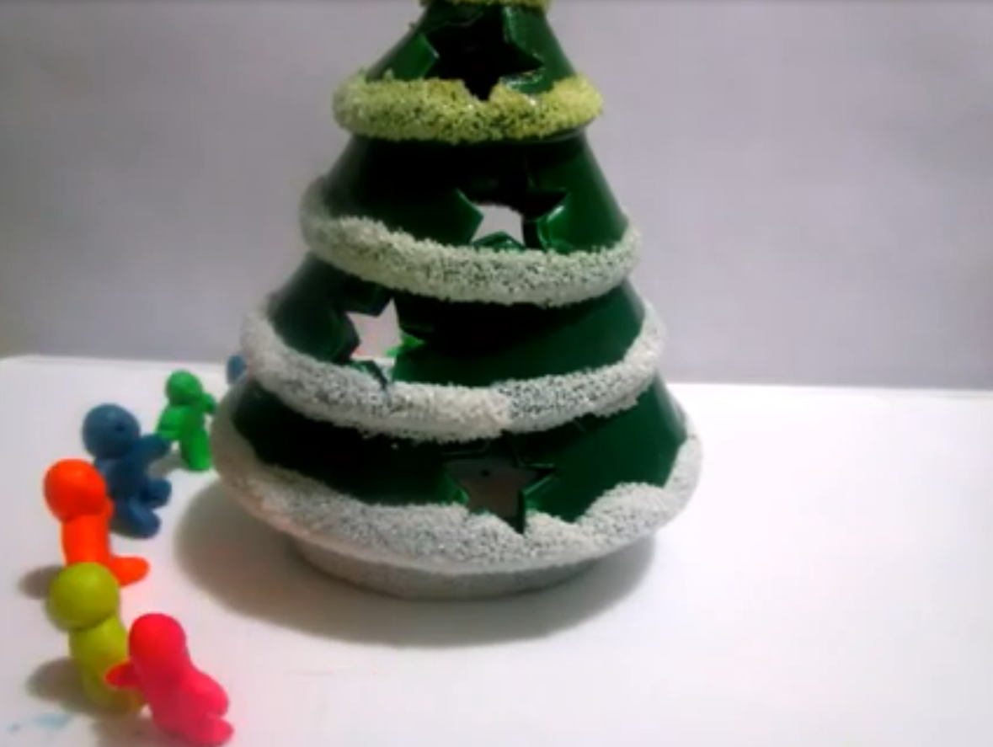
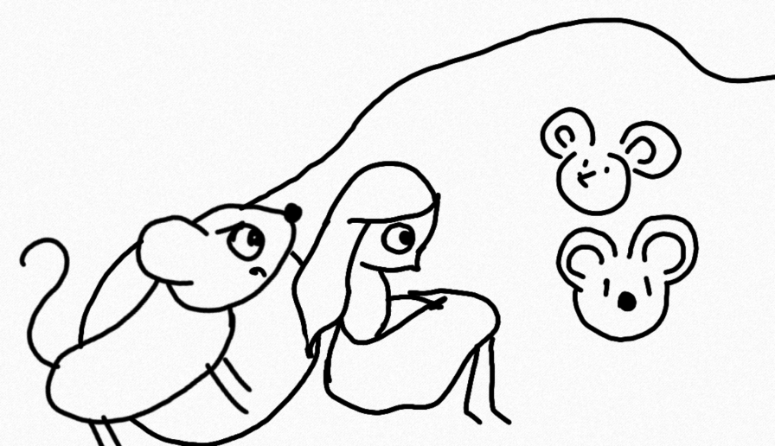
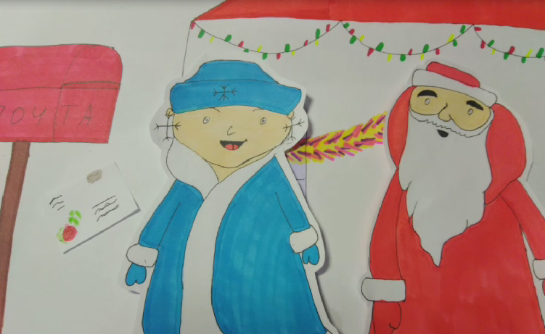
Творческий семейный проект
«Добрый Новый год»
Авторские мультфильмы

Slide 10
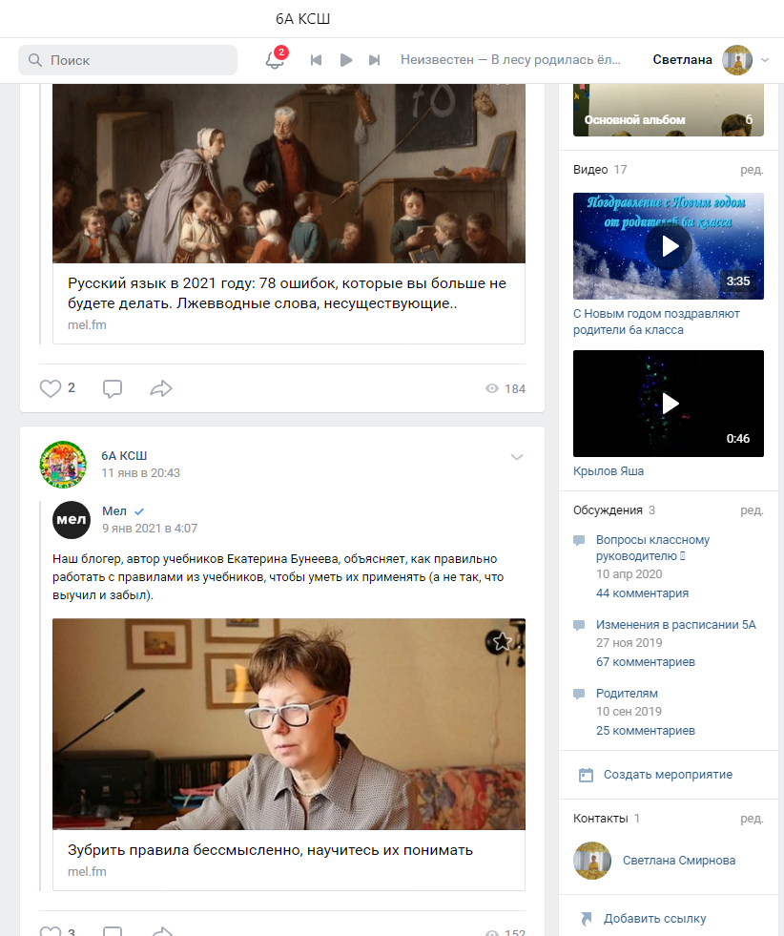
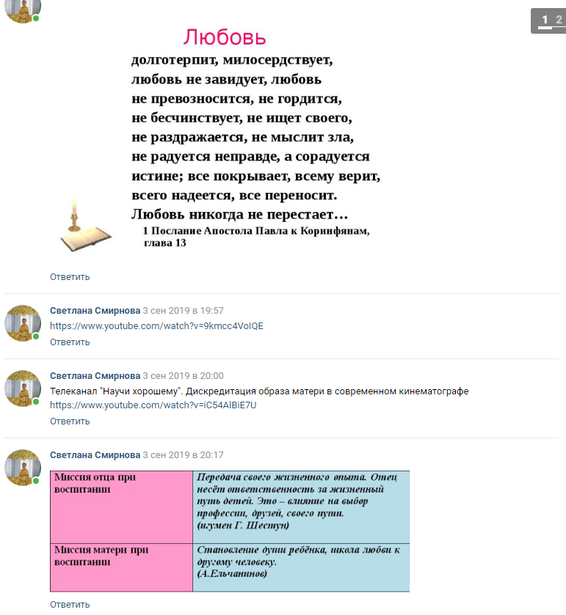
Методическая работа с родителями по духовно-нравственному воспитанию

Slide 11
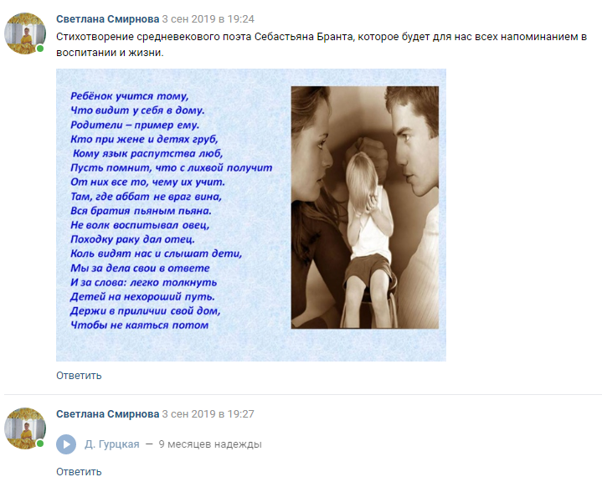
Методическая работа с родителями по духовно-нравственному воспитанию

Slide 12
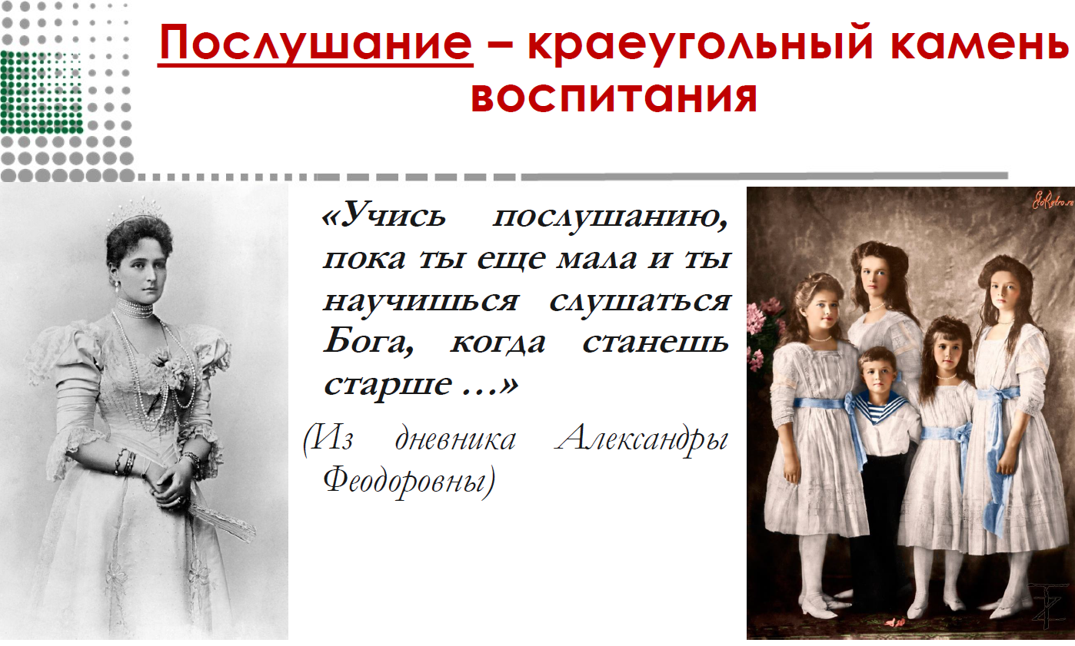

Slide 13
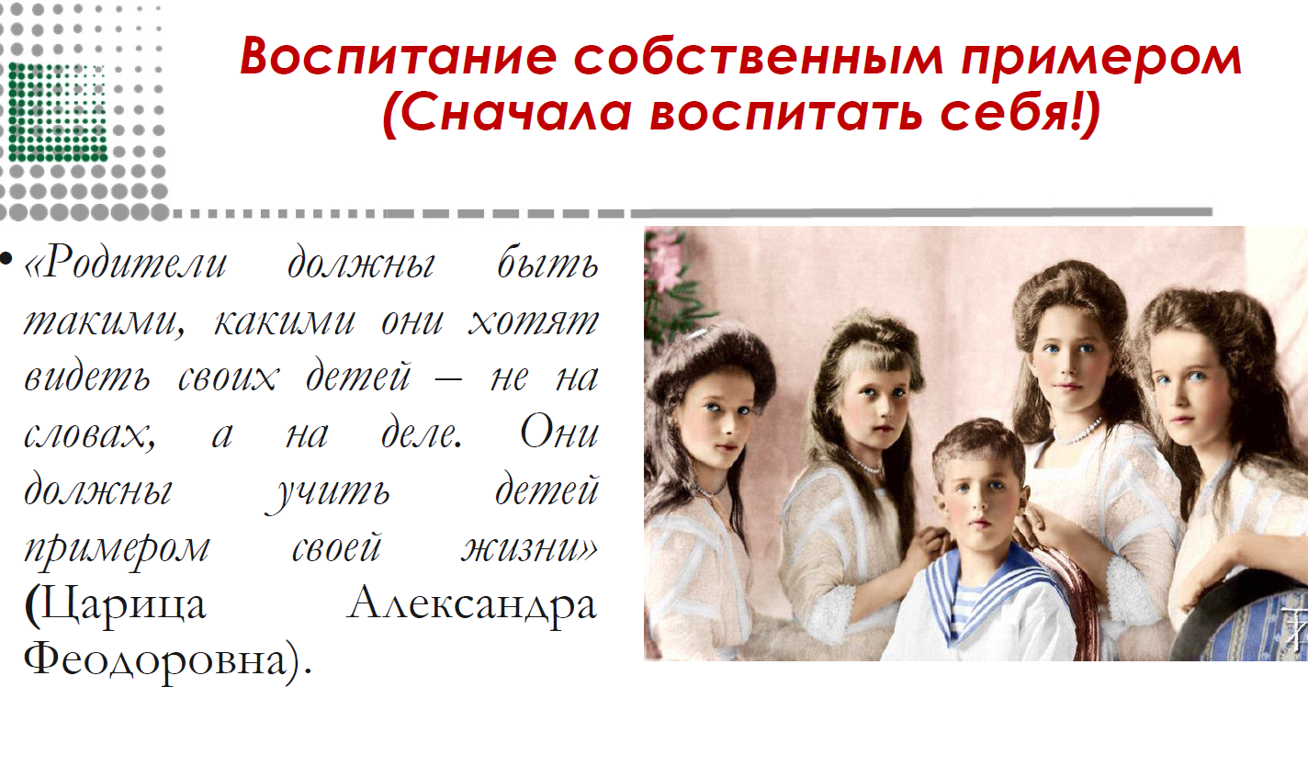

Slide 14
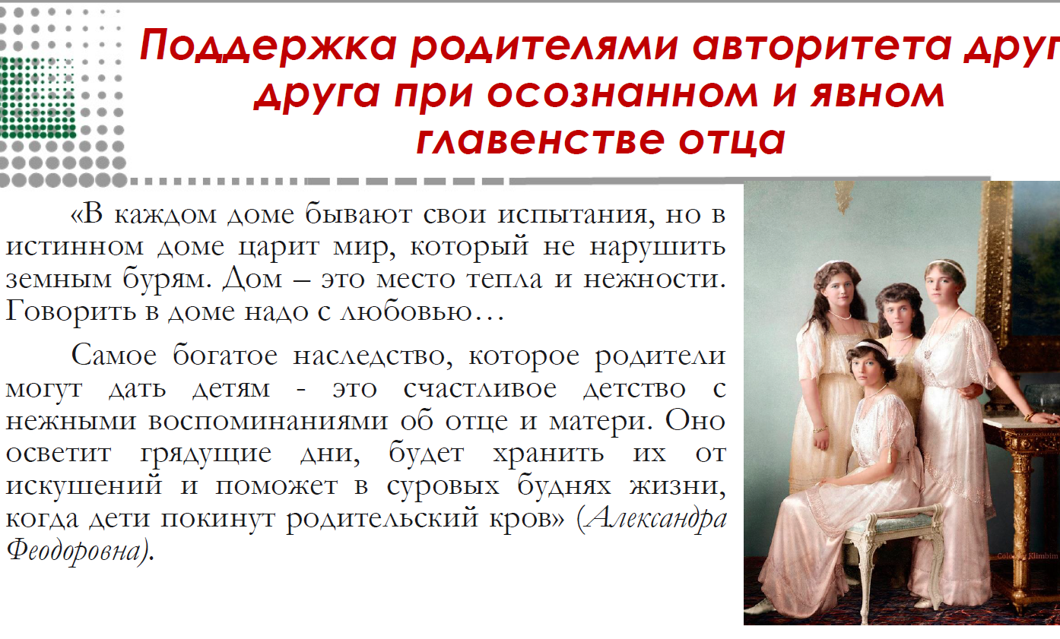

Slide 15
